Slide 1
Одеський національний медичний університет
Кафедра внутрішньої медицини № 1
ПРАКТИЧНЕ ЗАНЯТТЯ
«АТЕРОСКЛЕРОЗ»

Slide 2
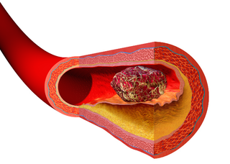
Атеросклероз (від грецьких слів athere — кашка, sсlerosіs — твердий) —
це хронічне хвилеподібне захворювання, що характеризується виникненням у стінці артерій вогнищ ліпідної інфільтрації запалення та розростанням сполучної тканини з утворенням фіброзних бляшок, які звужують просвіт судини і порушують фізіологічну функцію уражених артерій, що призводить до порушень кровообігу.
За результатами Фремінгемського дослідження, наявність в анамнезі цереброваскулярного захворювання зменшує тривалість життя на 17,4 року, перенесеного інфаркту міокарда (ІМ) — на 9,2 року, ішемічного інсульту — на 12 років.

Slide 3
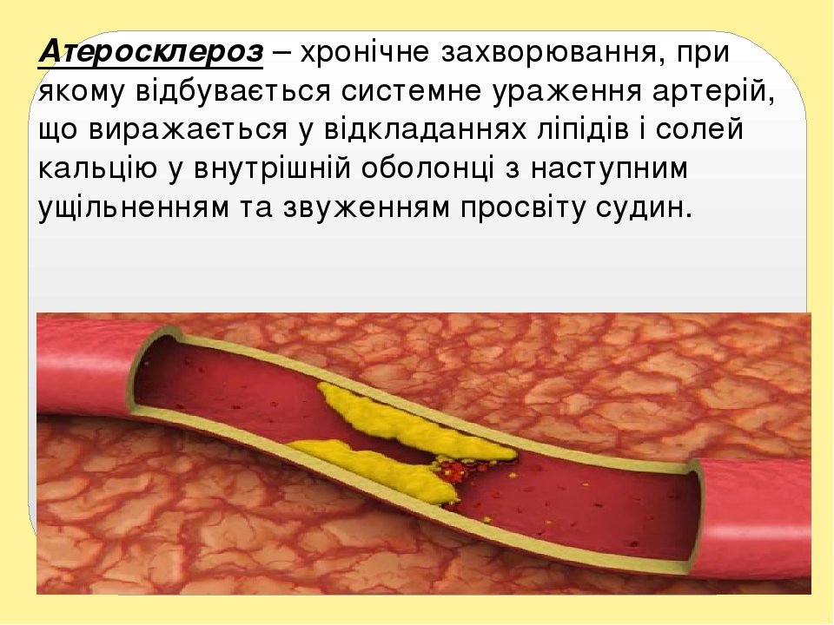

Slide 4
Етіологічні фактори ризику атеросклерозу:
- АГ;
- тютюнопаління;
- ожиріння;
- дисліпідемії (підвищення вмісту в крові холестерину (ХС), тригліцеридів (ТГ), ---атерогенних ліпопротеїнів низької щільності (ЛПНЩ) та/чи зниження вмісту антиатерогенних ліпопротеїнів високої щільності (ЛПВЩ));
- спадкова схильність;
- порушення вуглеводного обміну (гіперглікемія, цукровий діабет (ЦД));
- гіподинамія;
- вік старше 50–60 років;
- стать (чоловіки);
- гіпергомоцистеїнемія;
- нераціональне харчування (вживання великої кількості жирів і вуглеводів) тощо.

Slide 5
Основні фактори розвитку атеросклеротичної бляшки (атерогенез):
1) ураження ендотелію артерії з розвитком дисфункції;
2) утворення ліпідних плям і смужок (стадія ліпоїдозу);
3) утворення фіброзної бляшки (стадія ліпосклерозу);
4) утворення ускладнень атеросклеротичної бляшки;
5) гостре чи хронічне запалення стінки артерії;
6) кількісні та якісні порушення ліпідного обміну;
7) генетичні фактори: збільшення генів аполіпопротеїнів (апо-) та генів ферментів.

Slide 6
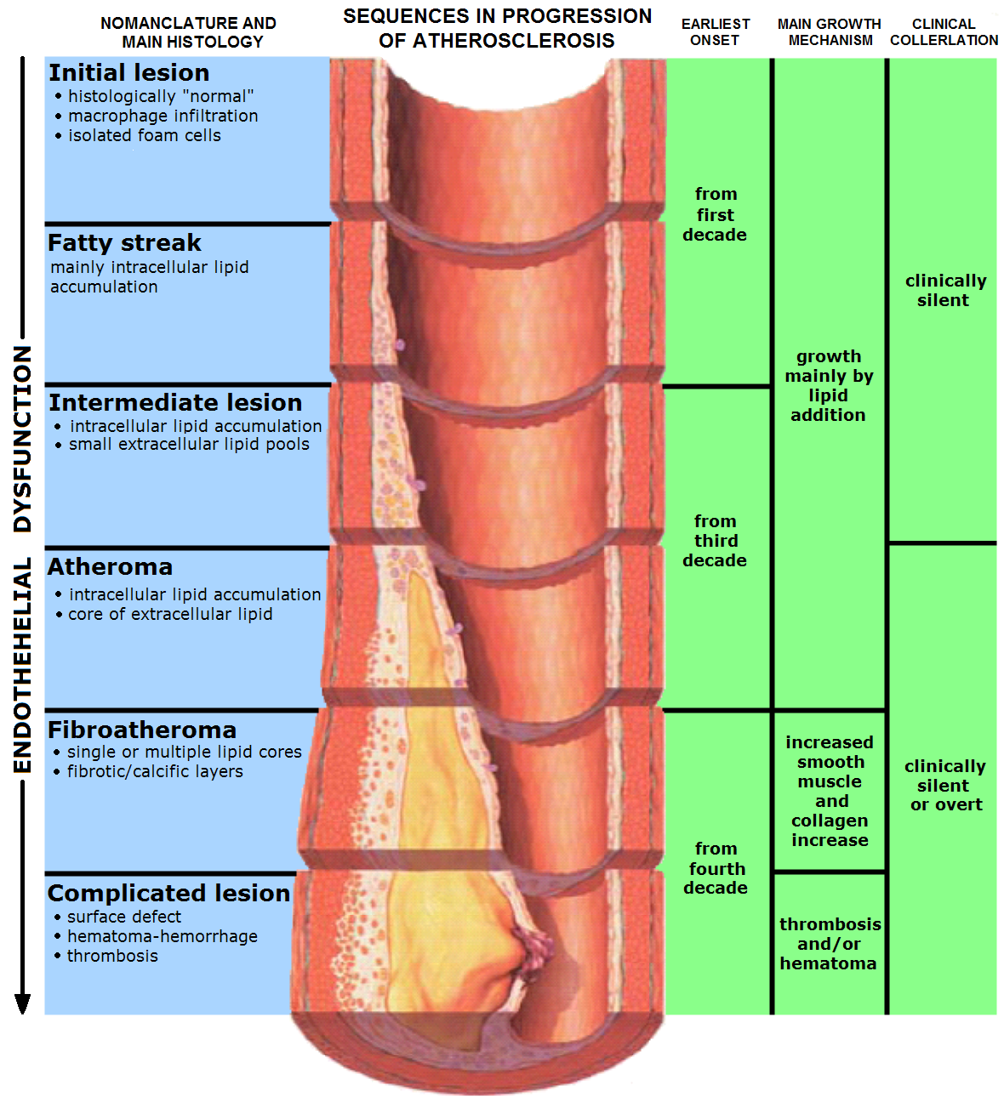
1. При атеросклерозі виникає ендотеліальна дисфункція зі збільшенням синтезу вазопресорів: тромбоксану А2, ендотеліну-1, ангіотензину ІІ; зменшення утворення вазодилататорів: простацикліну, оксиду азоту тощо. Головними чинниками ушкодження ендотелію судин є АГ, тютюнопаління та дисліпідемія.
2. Ліпідні плями на аорті утворюються із пінистих клітин, які вміщують велику кількість ліпідів і Т-лімфоцитів. Ліпідні смужки дещо виступають над поверхнею ендотелію. Вони складаються із макрофагів, лімфоцитів, гладком’язових і пінистих клітин, в які входять ліпіди. Ліпідні плями та смужки утворюються в результаті відкладання ліпідів в інтимі артерій.

Slide 7
3. Утворення фіброзної бляшки відбувається в результаті патологічного процесу у вогнищах відкладання ліпідів та розростання молодої сполучної тканини, що веде до утворення ліпідного ядра. Навколо нього виникає зона сполучної тканини, багатої на клітинні елементи (макрофаги, пінисті та гладком’язові клітини, Т-лімфоцити), колагенові та еластичні волокна. З дозріванням сполучної тканини кількість клітинних елементів зменшується, а колагенові волокна потовщуються і формують сполучнотканинний каркас атеросклеротичної бляшки з утворенням «покришки», що відділяє ліпідне ядро від просвіту судини. Формується фіброзна бляшка, яка спричиняє зменшення просвіту судини та порушення кровообігу.
4. Формування ускладненої атеросклеротичної бляшки відбувається внаслідок прогресування атероматозного процесу. Відбувається значне збільшення ліпідного ядра, підвищення агрегації тромбоцитів, розвиток крововиливів у бляшку, стоншення її фіброзної капсули та руйнування покришки з утворенням тріщин, розривів і атеросклеротичних виразок. На основі виразок утворюються тромби, емболії, а згодом — атерокальциноз (відкладення солей кальцію в атероматозні маси, фіброзні тканини). Головним наслідком формування ускладненої атеросклеротичної бляшки є утворення пристіночного тромбу, який раптово та різко обмежує кровотік в артерії. У цей період формується нестабільна стенокардія, ІМ, ішемічний інсульт тощо.
5. При атеросклерозі відбувається гостре чи хронічне запалення стінки артерії, яке характеризується підвищенням вмісту С-реактивного білка (СРБ), фібриногену, інтерлейкіну-6 тощо.
6. Спостерігаються кількісні та якісні порушення ліпідного обміну.

Slide 8
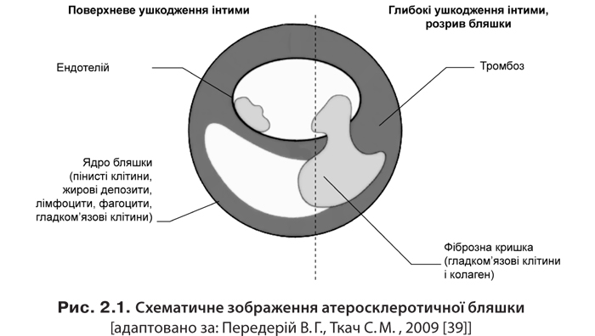
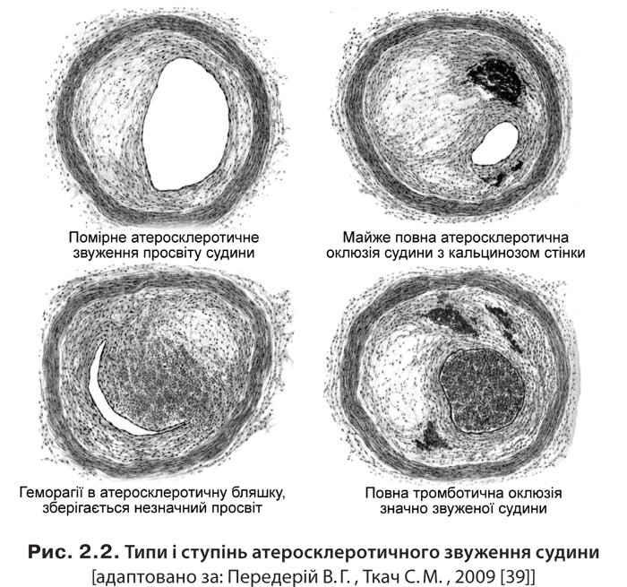

Slide 9
Класифікація гіперліпопротеїнемій за D. Fredrickson (1970)
Фенотип | ХС у плазмі крові | ТГ | Зміни ліпопротеїнів | Атерогенність
І | Підвищений | Підвищені або в нормі | Підвищення хіломікронів | Неатерогенний фенотип
ІІa | Підвищений | В нормі | Підвищення ЛПНЩ | Висока
ІІb | Підвищений | Підвищені | Підвищення ЛПНЩ та ліпопротеїнів дуже низької щільності (ЛПДНЩ) | Висока
ІІІ | Підвищений | Підвищені | Підвищення ЛПНЩ | Висока
ІV | Частіше в нормі | Підвищені | Підвищення ЛПДНЩ | Помірна
V | Підвищений | Підвищені | Підвищення хіломікронів та ЛПДНЩ | Низька

Slide 10
Клінічна класифікація гіперліпопротеїнемій
Первинні | Вторинні
1. Звичайна (полігенна) гіперліпопротеїнемія. 2. Сімейна (частіше моногенна) гіперліпопротеїнемія: сімейна гіперліпопротеїнемія; сімейна комбінована гіперліпідемія; сімейна ендогенна гіпертригліцеридемія; дисбеталіпопротеїнемія; сімейна хіломікронемія | Найчастіші причини розвитку: ЦД, зловживання алкоголем, гіпотиреоз, хронічна ниркова недостатність (ХНН), нефротичний синдром, обструктивні захворювання печінки, лікування блокаторами бета-адренорецепторів (ББА), діуретиками, кортикоїдами та ін.

Slide 11
Клінічна класифікація дисліпідемій (ВАКУ, 2018)
Гіперхолестеринемія — при ізольованому підвищенні рівня загального ХС >5,0 ммоль/л (>190 мг/дл), що відповідає типу ІІа за D. Fredrickson.
Сімейна гетерозиготна гіперхолестеринемія: рівень загального ХС >5,0 ммоль/л (<304 мг/дл), ХС ЛПНЩ >5,0 ммоль/л (<190 мг/дл).
Сімейна гомозиготна гіперхолестеринемія: рівень загального ХС >16–18 ммоль/л (>508–684 мг/дл), ХС ЛПНЩ >13 ммоль/л (>494 мг/дл).
Комбінована дисліпідемія: при комбіновановому підвищенні рівня загального ХС >5,0 ммоль/л (>190 мг/дл) та рівня ТГ >1,7 ммоль/л (>150 мг/дл), що відповідає типу ІІb та IІІ за D. Fredrickson.
Гіпертригліцеридемія: при ізольованому підвищенні рівня ТГ >1,7 ммоль/л (>150 мг/дл), що відповідає типу І та IV за D. Fredrickson.
Легка та помірна гіпертригліцеридемія (гетерозиготна): >1,7 ммоль/л (>150 мг/дл) та <10,0 ммоль/л (885 мг/дл).
Тяжка гіпертригліцеридемія (гомозиготна): >10,0 ммоль/л (>885 мг/дл)

Slide 12
Атеросклероз — це системне захворювання, і основні етапи атерогенезу не залежать від локалізації процесу (коронарні, церебральні чи інші артерії).
Досить часто одночасно ушкоджуються кілька судин з наявністю чи відсутністю відповідних клінічних проявів. Залежно від локалізації атеросклеротичного ураження прояви захворювання можуть бути різними.
Найчастішими є клінічні прояви трьох основних басейнів:
1. ІХС (стенокардія, ІМ, раптова серцева смерть (РСС)).
2. Цереброваскулярна хвороба (транзиторна ішемічна атака, інсульт).
3. Атеросклероз периферичних судин (переміжна кульгавість, гангрена).
Усіх пацієнтів з ознаками атеросклеротичного ураження, незалежно від локалізації, розглядають як групу високого ризику.
При цьому атеросклероз церебральних і периферичних артерій, а також ЦД називають еквівалентами ІХС.

Slide 13
Діагностика атеросклерозу
1. Несприятлива спадковість:
в анамнезі у близьких родичів ознаки ІХС, дисліпідемії.
2. Фактори ризику вторинних дисліпідемій:
ЦД;
- гіпотиреоз;
- синдром Іценка — Кушинга;
- обструкція жовчовивідних шляхів;
- цироз печінки;
- ХНН;
- особливості способу життя (гіподинамія, ожиріння, тютюнопаління, їжа з підвищеним вмістом насичених жирів тощо);
- ліподистрофія;
- застосування деяких лікарських засобів (естрогени, прогестини, анаболічні стероїди, кортикостероїди, імунодепресанти, ББА, тіазиди, ретиноїди тощо).
3. Клінічні критерії порушень ліпідного обміну:
- ксантелазми та ксантоми при високому рівні ХС, ліпоїдна дуга рогівки;
- потовщення ахіллових сухожиль, діагональна складка мочки вуха;
- панкреатит при високому рівні ТГ;
- часто безсимптомний перебіг захворювання.

Slide 14
4. Клінічні критерії атеросклерозу залежно від локалізації процесу:
- коронарні артерії (КА): ІХС (стенокардія, ІМ, кардіосклероз);
- магістральні артерії головного мозку: хронічна ішемія мозку, інсульт, транзиторна ішемічна атака;
- ниркові артерії: порушення функції нирок і нефрогенна АГ;
- аорта: переміжна кульгавість, симптоми стенозу гирла аорти, аневризми аорти;
- судини нижніх кінцівок: переміжна кульгавість;
мезентеріальні судини: ішемія органів черевної порожнини (черевна жаба).

Slide 15
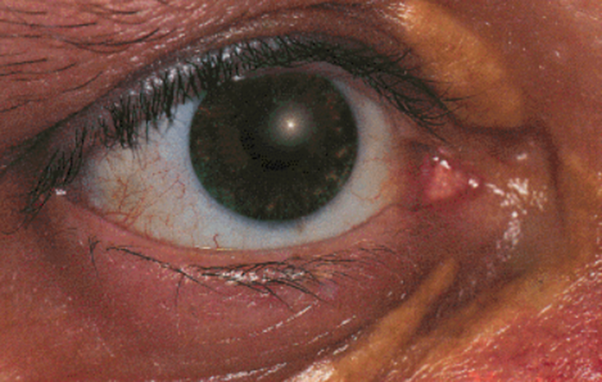
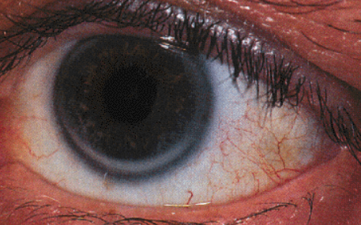
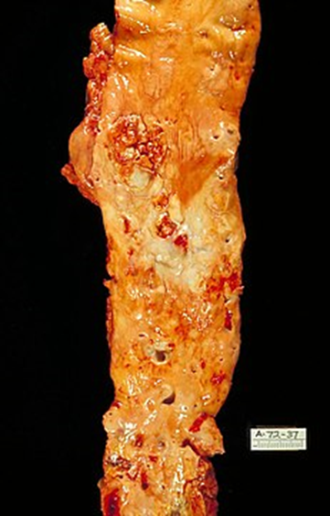
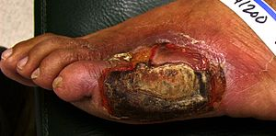

Slide 16
У пацієнтів з ІХС, периферичним атеросклерозом, атеросклерозом сонних артерій, аневризмою черевного відділу аорти, ЦД рівень загального ХС повинен становити <4,5 ммоль/л (<175 мг/дл), а ХС ЛПНЩ <2,5 ммоль/л (<100 мг/дл).
Для визначення атеросклерозу використовують коефіцієнт (індекс) атерогенності, який у чоловіків віком 40–60 років без клінічних проявів атеросклерозу становить 3,0–3,5.
Коефіцієнт атерогенності у межах 3,5–4,0 асоціюється з помірним, а >4,0 — з високим ризиком розвитку атеросклерозу.
Діагноз «Метаболічний синдром» установлюється за наявності як мінімум 3 із нижченаведених 5 критеріїв:
1. Центральне ожиріння: окружність талії >94 см у чоловіків, >80 см у жінок.
2. Підвищення рівня ТГ ≥1,7 моль/л (≥150 мг/дл).
3. Зниження рівня ХС ЛПВЩ <1,03 ммоль/л (<40 мг/дл) для чоловіків, <1,29 ммоль/л (<50 мг/дл) для жінок.
4. Підвищення АТ: систолічного (САТ) ≥130 мм рт. ст. та/чи діастолічного (ДАТ) ≥85 мм рт. ст., або лікування раніше діагностованої АГ.
5. Підвищення рівня глюкози в крові натще ≥6,1 ммоль/л (≥110 мг/дл), ≥5,6 ммоль/л (≥100 мг/дл) згідно з переглянутими критеріями або раніше діагностований ЦД 2-го типу

Slide 17
Основні причини розвитку гіпер(дис)ліпідемій і зміни ліпідів крові
Підвищення рівня |  | Зниження рівня ХС ЛПВЩ
ХС ЛПНЩ | ТГ
ЦД. Гіпотиреоз. Нефротичний синдром. Холестаз. Анаболічні стероїди. Гестагени. ББА. Тіазидні діуретики | Алкоголізм. ЦД. Гіпотиреоз. Ожиріння. Ниркова недостатність. Гіподинамія. ББА. Тиклопідин. Секвестранти жовчних кислот | Тютюнопаління. ЦД. Гіпертригліцеридемія. Менопауза. Ожиріння. Вік (чоловіки). Уремія. Анаболічні гормони. ББА. Гестагени

Slide 18
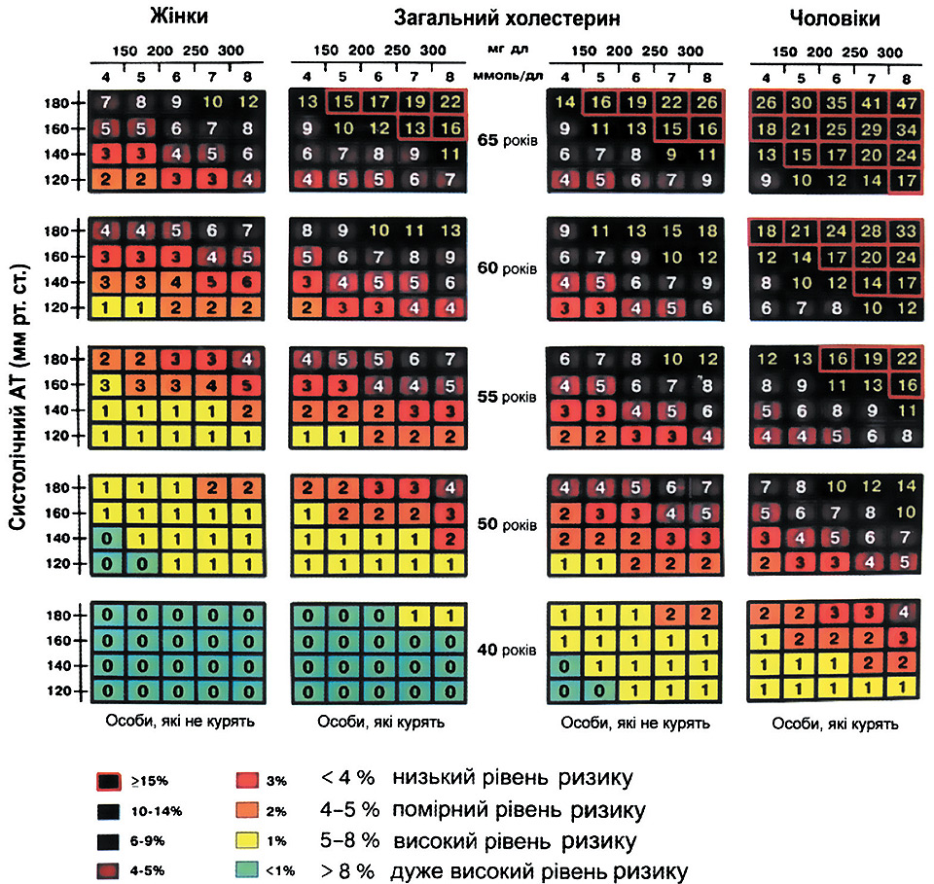

Slide 19
Шкала SCORE не використовується:
1) у пацієнтів із найвищим ступенем сумарного 10-річного серцево-судинного ризику, які потребують лікування згідно зі стандартами їхньої вторинної профілактики. Це такі пацієнти:
з доведеними ССЗ атеросклеротичного генезу (ІХС, цереброваскулярні хвороби, аневризма аорти, атеросклероз периферичних артерій);
з ЦД 1-го і 2-го типу;
з ураженням органів-мішеней;
з ХХН;
2) в осіб із дуже високими рівнями окремих факторів ризику (загальний ХС >8 ммоль/л, САТ >180 мм рт. ст.);
3) у осіб віком старше 65 років.
4) у осіб віком до 40 років, незалежно від наявності фактора ризику (за винятком дуже високих рівнів окремих факторів) — вони мають низький абсолютний ризик фатальних серцево-судинних ускладнень у наступні 10 років життя.
Оцінюючи ризик виникнення ускладнень системи кровообігу, слід мати на увазі, що він може бути значно вищим, ніж за шкалою SCORE:
в осіб із гіподинамією чи ожирінням, особливо центральним;
у людей із несприятливим щодо ССЗ сімейним анамнезом;
в осіб із низьким соціальним статусом, тривожними і депресивними станами;
при порушенні толерантності до глюкози, у хворих на ЦД (наявність ЦД підвищує ризик у 5 разів у жінок і у 3 рази — у чоловіків);
у людей із низьким умістом ХС ЛПВЩ або з високим рівнем ТГ;
за наявності ознак субклінічного атеросклерозу за даними УЗД сонних артерій, електронно-променевої чи мультиспіральної КТ;
коли виявлено гіпертрофію лівого шлуночка (ГЛШ) (за даними ЕКГ або ехоКГ);
коли підвищені рівні маркерів запалення (СРБ і фібриногену).

Slide 20
Перелік обов’язкових медичних послуг
Пацієнти з дисліпідемією повинні отримувати комплексне лікування, що включає:
1. Немедикаментозну терапію (дієта, корекція маси тіла, підвищення фізичної активності, припинення тютюнопаління) для досягнення оптимальних характеристик ліпідного профілю.
2. Медикаментозне лікування відповідно до різних варіантів дисліпідемій:
а) гіперхолестеринемія — статини, езетиміб, можлива їх комбінація;
б) комбінована дисліпідемія — статини, деяким пацієнтам можна рекомендувати комбінацію статинів і фібратів;
в) гіпертригліцеридемія — фібрати, омега-3-поліненасичені жирні кислоти (ПНЖК) та/чи статини.
3. У безсимптомних пацієнтів: якщо шляхом модифікації способу життя протягом 8–12 тиж не вдається досягти встановленої мети, слід розпочати медикаментозне гіполіпідемічне лікування відповідно до варіанта дисліпідемії.
4. У пацієнтів зі встановленою ІХС чи її еквівалентами терапію статинами необхідно розпочати одночасно із заходами немедикаментозної профілактики.
Перелік додаткових медичних послуг
1. При супутній АГ — антигіпертензивна терапія.
2. При супутньому ЦД — гіпоглікемічна терапія.
3. При тяжких формах сімейних дисліпідемій — можлива корекція ліпідного профілю методом аферезу.

Slide 21
Основні цілі серцево-судинної профілактики
Тютюнопаління | Відмова від тютюнопаління в будь-якому вигляді
Дієта | Низькокалорійна дієта з обмеженням жирів, збільшення кількості овочів, фруктів і риби
Фізична активність | 2,5–5 год середньої фізичної активності на тиждень чи 30–60 хв щодня
Маса тіла | Індекс маси тіла (ІМТ) 20–25 кг/м2, окружність талії <94 см (чоловіки), <80 см (жінки)
АТ | <130/80 мм рт. ст.
ЦД | HbA1c <7%, АТ <130/80 мм рт. ст.

Slide 22
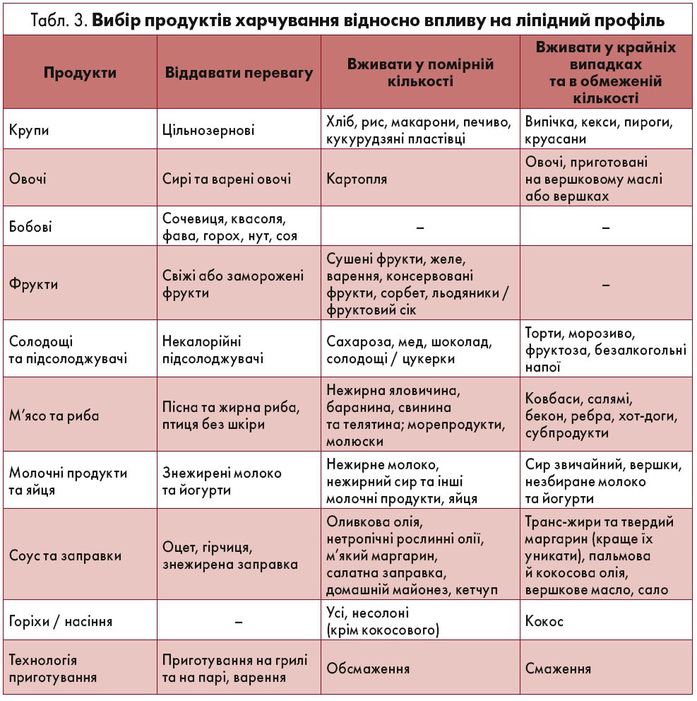

Slide 23
Оновлені рекомендації рівнів ХС ЛПНЩ, 2019
Дуже високий ризик (>10%) | Зниження ХС ЛПНЩ не менше ніж на 50% початкового, цільовий рівень — <1,4 ммоль/л (<55 мг/дл). Для пацієнтів із серцево-судинними захворюваннями (ССЗ), які переживають повторний судинний напад протягом 2 років (не обов’язково того ж типу, що і перший напад), приймаючи статини в максимально переносимій дозі (МПД), рекомендується знизити рівень ЛПНЩ <1,0 ммоль/л (<40 мг/дл)
Високий ризик (від >5 до 10%) | Цільовий рівень ХС ЛПНЩ <1,8 ммоль/л (<70 мг/дл)
Помірний ризик (від >1 до 5%) | Цільовий рівень ХС ЛПНЩ <2,6 ммоль/л (<100 мг/дл)

Slide 24
Зміни в рекомендаціях 2019 р.
Визначення ліпідів для оцінки ризику ССЗ
Визначення аполіпопротеїну B (ApoB) рекомендується для оцінки ризиків, особливо в осіб із високим вмістом ТГ, із ЦД, ожирінням, метаболічним синдромом та дуже низьким рівнем ЛПНЩ
Медикаментозне зниження ЛПНЩ
Якщо цільовий рівень ЛПНЩ не досягнутий при лікуванні статинами в МПД, рекомендується комбінація з езетимібом
Для вторинної профілактики пацієнтам, які не досягають цільових рівнів при застосуванні статинів з езетимібом у МПД, рекомендуються комбінації з інгібітором PCSK9. Для хворих із сімейною гіперхолестеринемією, які мають високий ризик і не досягають цільових рівнів ЛПНЩ при застосуванні статинів з езетимібом у МПД, рекомендується комбінація з інгібітором PCSK9
Медикаментозне лікування ГТГ
Статини рекомендуються як препарати першої лінії для зниження ризику ССЗ в осіб групи високого ризику, ТГ >2,3 ммоль/л (>200 мг/дл)
Лікування хворих на ГСГ
Для пацієнтів групи дуже високого ризику із наявними ГСГ та ССЗ рекомендовано зниження ЛПНЩ до 50% вихідного рівня <1,4 ммоль/л (<55 мг/дл)
Якщо у пацієнтів групи дуже високого ризику цільові значення ЛПНЩ не досягнуті, рекомендується комбінація з інгібітором PCSK9
Лікування дисліпідемій у людей літнього віку
Якщо у пацієнтів наявне значне порушення функції нирок, лікування статинами рекомендується починати з низьких доз, а потім титрувати до досягнення цільових показників ЛПНЩ
Ліпідознижувальна терапія у пацієнтів із гострим коронарним синдромом
Якщо при застосуванні статинів з езетимібом у МПД цільового показника ЛПНЩ не було досягнуто через 4–6 тиж, рекомендується додавання інгібітора PCSK9

Slide 25
